Slide 1


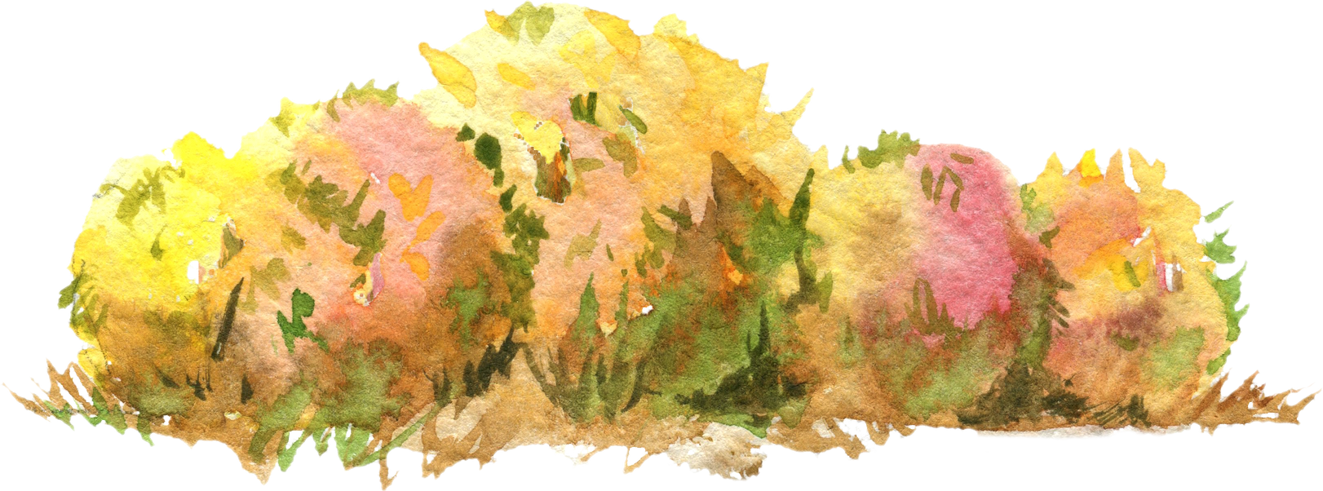

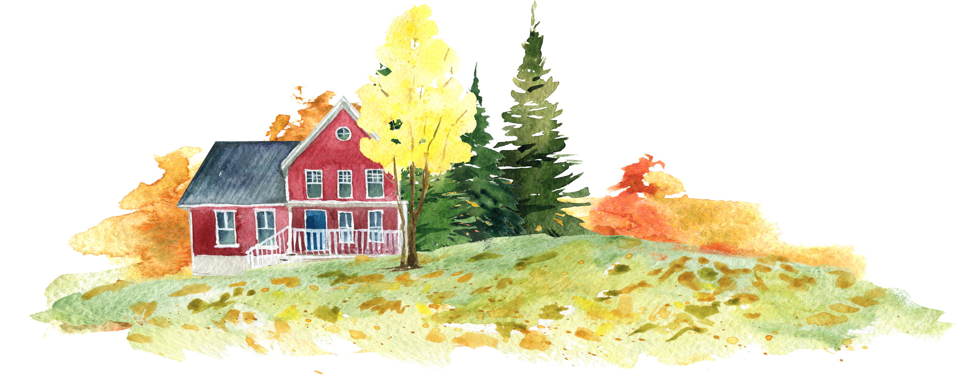
TRƯỜNG MN HOA HƯỚNG DƯƠNG
Ngày hội CNTT và chuyển đổi số năm 2025
Bài giảng điện tử
Đề tài: Dạy trẻ lập số 2, nhận biết chữ số 2
Lứa tuổi: 4 -5 tuổi
Giáo viên: Nguyễn Thị Dương
Email: nguyenduong531991@gmai.com
Điện thoại: 0349616192
Đơn vị: Trường mầm non Hoa Hướng Dương
Tháng 2 năm 2025

Slide 2


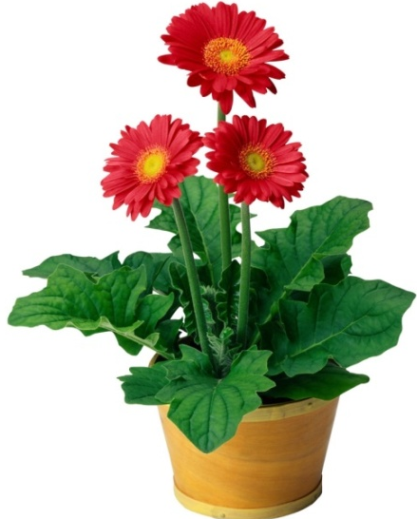
Xếp thành 1 hàng ngang

Slide 3
Bé hãy đọc to chữ số
2

Slide 4


Chọn thẻ số đặt tương ứng
2
2

Slide 5






Trò chơi : Ai nhanh nhất

Slide 6
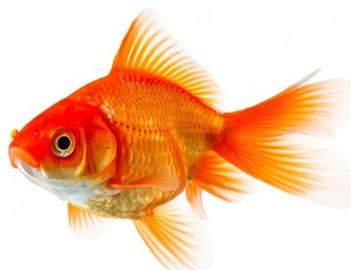
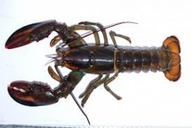

2
1
3
0
4
3
2
5
1

Slide 7
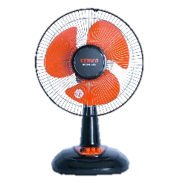



1
2
3
0
4
3
2
5
1
Hoan hô! Đúng rồi.

Slide 8
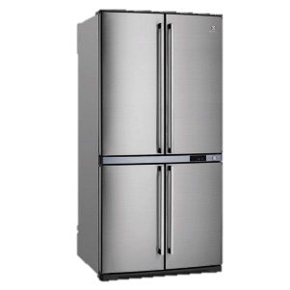
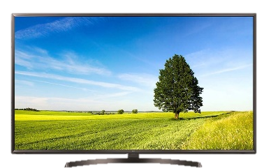

3
1
2
0
4
3
2
5
1

Slide 9

Kết thúc

